Slide 1
志願服務法規之認識
謝東宏
0956554083
07-7471393轉33
保德信青少年基金會董事
社會創新暨志工育成中心主任

Slide 2
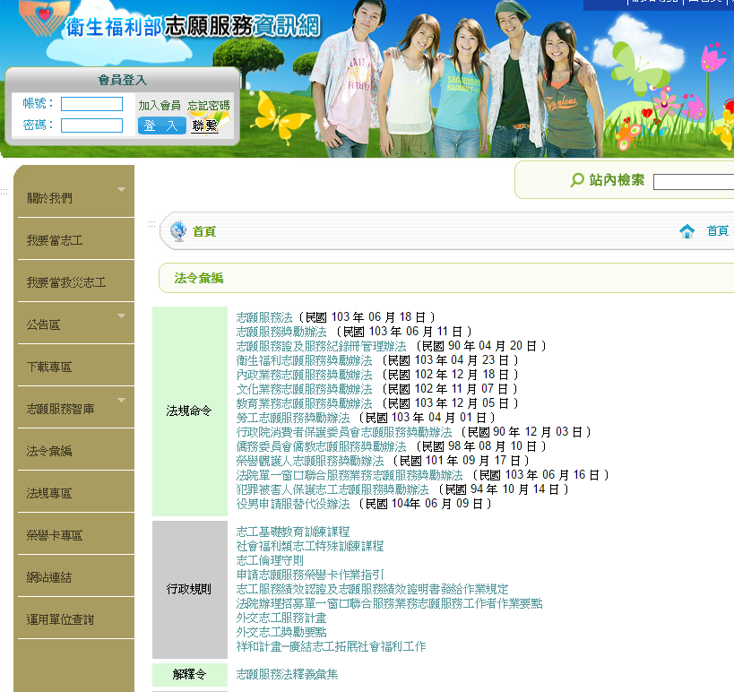

Slide 3
志願服務法立法背景
聯合國將2001年定為「國際志工年」（International Year of Volunteers）
民國89年，前立法委員江綺雯積極推 動志願服務法的立法
2001年國際志工年，民國90年元月4日立法院三讀通過，同年元月20日奉總統令公布施行。

Slide 4
促發志願服務法立法的
重要影響事件
民國88年921大地震對志願服務法之推動具相當影響性--因志工及社會資源大量湧入災區，但卻無法作有效的協調，造成資源的浪費。

Slide 5
志願服務法的規範
志願服務法強調計畫性、團隊式的服務，非個人做好事，屬狹義的志工。

Slide 6
志願服務法制定的目的
1.期盼藉以提昇民眾參與志願服務的意
願，推動全民共同關懷社會；
2.冀望能提昇志工之安全保障，增進志
願服務的水準。

Slide 7
志願服務的定義
民眾出於自由意志，
非基於個人義務或法律責任，
秉誠心以知識、體能、勞力、經驗、技術、時間等貢獻社會，
不以獲取報酬為目的，
以提高公共事務效能及增進社會公益所為之各項輔助性服務。

Slide 8
志願服務主管機關
主管機關：
中央-內政部(衛生福利部)
直轄市-直轄市政府
縣(市)-縣(市)政府
目的事業主管機關
中央目的事業主管機關
地方目的事業主管機關

Slide 9
志願服務法適用範圍
經主管機關或目的事業主管機關主辦或經其備查符合公眾利益之服務計畫。
服務計畫不包括單純，偶發，基於家庭或友誼原因而執行之志願服務計畫。
運用單位
申請組織志工隊
主管機關or目的事業主管機關
備查同意
提出申請及
志工運用計畫

Slide 10
志願服務運用單位之職責-1
1.訂定志願服務計畫-包括招募、
訓練、管理、運用、輔導、考核
2.運用前將計畫送交主管機關及該
志願服務運用計畫目的事業主管
機關備案

Slide 11
志願服務運用單位之職責-2
3.運用志工
4.運用後將志願服務計畫辦理情形函
報主管機關及該志願服務運用計畫
目的事業主管機關備案

Slide 12
志願服務運用單位之職責-3
5.辦理志工教育訓練
6.提供符合安全及衛生之適當服務環境
7.指定專人負責督導
8.發給志願服務證及服務紀錄冊

Slide 13
志工基礎教育訓練課程(90.4.24)
-志願服務的內涵
-志願服務倫理
-自我了解及自我肯定(快樂志工就是我)
-志願服務經驗分享
-志願服務法規之認識
-志願服務發展趨勢
共計12小時

Slide 14
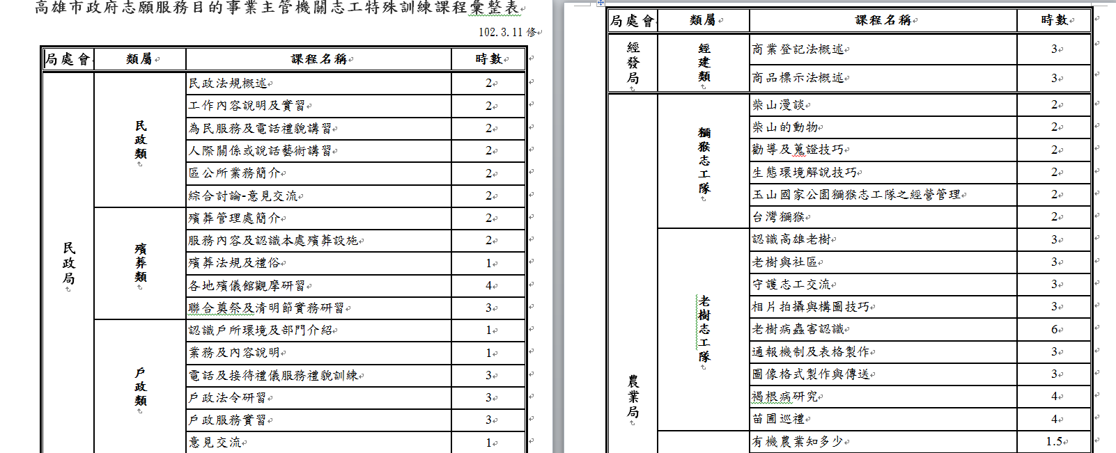

Slide 15
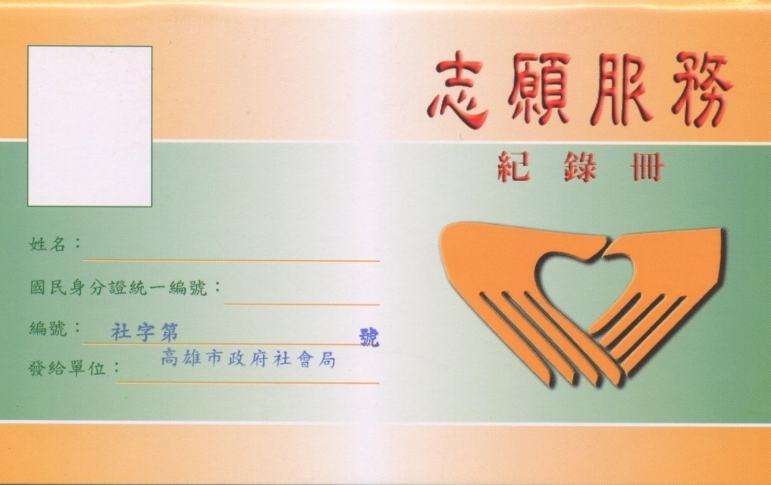

Slide 16
志工的權利
接受足以擔任所從事工作之教育訓練
一視同仁，尊重個案及其他人的自由尊嚴、隱私及宗教信仰
依據工作之性質與特點，確保在適當之安全與衛生條件下從事工作
獲得從事服務之完整資訊
參與所從事之志願服務計畫之擬定、設計、執行與評估

Slide 17
志工的義務
遵守倫理守則之規定
遵守運用單位訂定之規章
參與運用單位所提供之教育訓練
妥善使用志工服務證
服務時，應尊重被服務者的權利
對因服務而取得或獲知之訊息保守秘密
拒絕向被服務者收取報酬
妥善保管運用單位所提供之可用資源
Notes:
志願服務倫理守則:
我願誠心奉獻，持之以恆，不無疾而終。
二、我願付出所餘，助人不足，不貪求名利。
三、我願專心服務，實事求是，不享受特權。
四、我願客觀超然，堅守立場，不感情用事。
五、我願耐心建言，尊重意見，不越俎代庖。
六、我願學習成長，汲取新知，不故步自封。
七、我願忠心職守，認真負責，不敷衍應付。
八、我願配合志願服務運用單位，遵守規則，不喧賓奪主。
九、我願熱心待人，調和關係，不惹事生非。
十、我願肯定自我，實現理想，不好高騖遠。
十一、我願尊重他人，維護隱私，不輕諾失信。
十二、我願珍惜資源，拒謀私利，不牽涉政治、宗教、商業行為。
教育訓練：基礎,特殊

Slide 18
促進志願服務之措施
1.福利措施：保險、交通補助、誤餐、特殊保險、服務績效證明（第16、17條）。
2.應定期考核志願服務者個人及團隊的服務績效（第19條第1項）。
3.服務年資滿三年，服務時數達三百小時以上者，得申請志願服務榮譽卡（第20條）。
4.得優先服相關兵役替代役（第21條）

Slide 19
106年志工意外事故保險採共同供應契約
高雄市投保內容為300萬元死亡/致殘+3萬元意外醫療+2,000元住院日額，每人每年保費86元。
理賠注意事項：
■可申請情況：
1、執勤中。
2、上、下班途中（執勤）

Slide 20
志願服務之法律責任
志工依志願服務運用單位之指示進
行服務時，因故意或過失不法侵害
他人權利者，由志願服務運用單位
負損害賠償責任（第22條第1項）。
但志工有故意或重大過失時，運用
單位對之有求償權（第22條第2項)

Slide 21
法規字號：中華民國一百零二年六月十一日總統華總一義字第 10200111631 號令
修正公布第 5、18、20 條條文；並增訂第 5-1 條條文
第 5 條 主管機關及各目的事業主管機關應置專責人員辦理志願服務相關事宜；其人數得由各主管機關及各目的事業主管機關視其實際業務需要定之。為整合規劃、研究、協調及開拓社會資源、創新社會服務項目相關事宜，每年至少應召開志願服務聯繫會報一次。對志願服務運用單位，應加強聯繫輔導並給予必要之協助。
第 5-1 條 中央主管機關應至少每五年舉辦志願服務調查研究，並出版統計報告。

Slide 22
第 18 條 各目的事業主管機關得視業務需要，將汰舊之器材及設備無償撥交相關志願服務運用單位使用。
第 20 條 志工服務年資滿三年，服務時數達三百小時以上者，得檢具證明文件向地方主管機關申請核發志願服務榮譽卡。志工進入收費之公立風景區、未編定座次之康樂場所及文教設施，憑志願服務榮譽卡得以免費。依其他法律規定之民防、義勇警察、義勇交通警察、義勇消防、守望相助、山地義勇警察、災害防救團體及災害防救志願組織編組成員，自本法修正施行後，其服務年資滿三年，服務時數達三百小時以上者，準用第一項及第二項規定，予以半價優待。

Slide 23
志願服務相關法規簡介-1
志願服務證及服務紀錄冊管理辦法(90.4.20)
-志願服務證、紀錄冊格式
-發證單位
-使用及管理
第 五 條 志願服務運用單位應造具名冊，並檢具志工一吋半身照片二張，向地方目的事業主管機關申請發給紀錄冊，並轉發所屬志工。不屬地方目的事業主管機關之志願服務運用單位，向中央目的事業主管機關申請。前項名冊應記載志工姓名、性別、出生年月日、國民身分證統一編號或護照號碼。

Slide 24
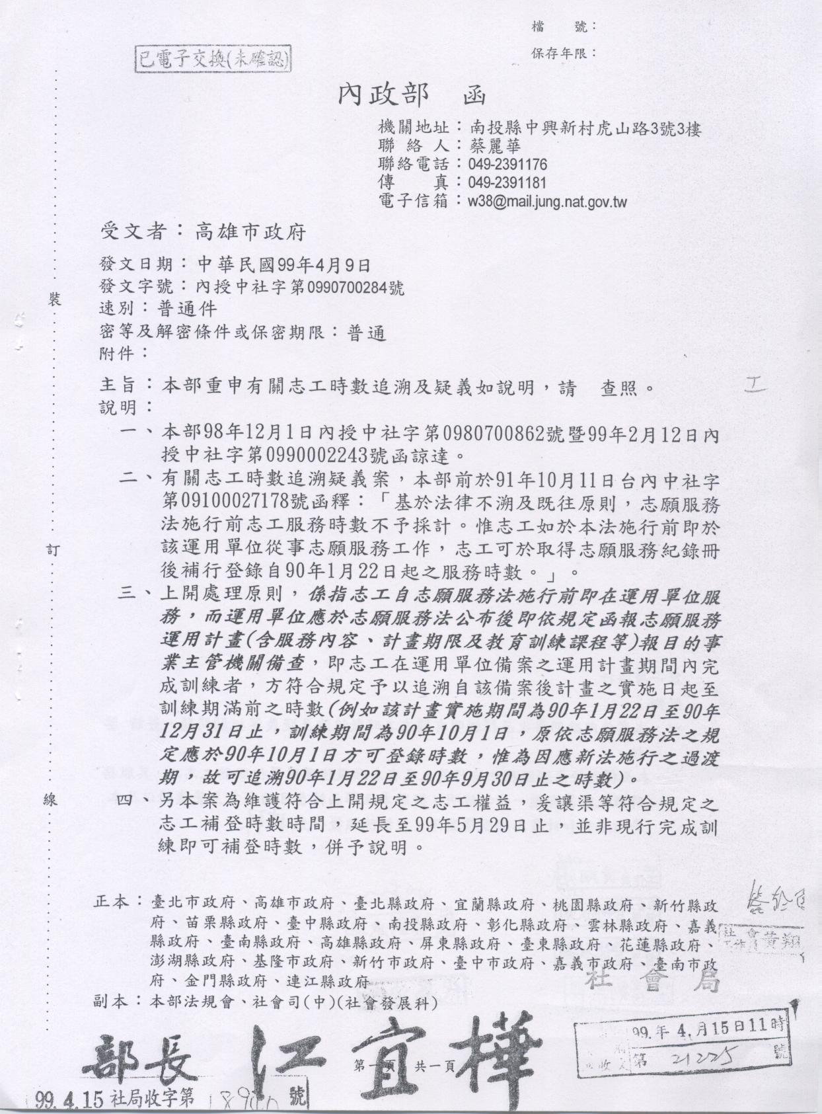
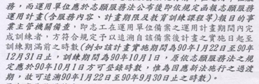
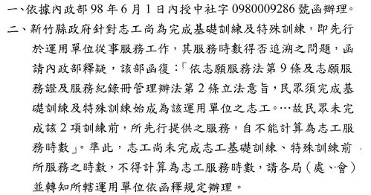
志願服務時數之計算

Slide 25
志願服務獎勵辦法(90.6.21)
-獎勵標準：服務時數達3,000小時以上
-獎勵等次：金(8000小時以上)、銀(5000小時
以上)、銅(3000小時以上)牌獎
第 三 條 志工符合前條規定，得填具申請獎勵事蹟表（如附表一），檢同相關證明文件，於每年七月底前送志願服務運用單位，志願服務運用單位於八月底前送地方目的事業主管機關辦理。不屬地方目的事業主管機關之志願服務運用單位，報由中央目的事業主管機關審查並造冊，送中央主管機關辦理。

Slide 26
 | 一月 | 二月 | 三月 | 四月 |  | 五月 | 六月
志工隊 例行事項 | 函報『105年志願服務辦理情形報告書』及『106年志願服務計畫書』
 | 填報『105年7-12月社會福利類志願服務運用成果概況表』
志願服務 獎勵 |  | 提報『衛生福利志願服務獎勵』（銅1500/銀2000/金2500） |  |  |  | 提報『中華民國志願服務獎章』（1等/2等/3等） | 提報『志願服務獎勵』（銅3000/銀5000/金8000）
 |  |  |  |  |  |  | 提報『高齡志工菁耆獎』
青少年 志工資源 |  | 千佛山慈善基金會『大學生服務性社團暑期服務計畫』經費補助 | 教育部青年發展署『青年社區行動計畫』服務補助 | 財團法人八卦寮文教基金會『Touch Down青年夢想達陣經費補助 |  | 』 | {活動報名} 警察局三民二分局『學生志工體驗營』/社會局『青少年志工初體驗營』
 |  |  | 社會局『大高雄青年圓夢基金』 | 提報『善耕 365-金耘獎』

Slide 27
七月 | 八月 | 九月 | 十月 | 十一月 | 十二月 | 備註
填報『105年7-12月社會福利類志願服務運用成果概況表』
 |  |  |  | 辦理本市『2017年國際志工日慶祝活動暨金暉獎頒獎典禮』及相關系列活動
提報『高雄市志願服務獎勵』（銅500/銀1000/金1250） | 提報『高雄市志願服務獎勵-第17屆金暉獎』 | 提報『中華民國十大艾馨獎』 |  |  |  | 『全國衛生福利志願服務特殊貢獻獎暨績優志工團隊獎』（3年1次/下次辦理時間為108年）
提報『中華民國志願服務楷模第金駝獎』 | 提報『中華民國模範志願服務家庭』
提報『全國好人好事代表八德獎』 | 提報『中華民國金舵獎』（輔導志工）
 |  | 提報『保德信青少年志工菁英獎』 | 千佛山慈善基金會『大學生服務性社團暑期服務計畫』經費補助 | 行政院青年發展署『青年志工績優團隊全國競賽』

Slide 28
役男申請服替代役辦法
第4條 服替代役之申請資格區分專長資
格、志工資格、家庭因素、宗教因
素、一般資格
志工資格:從事志願服務相關工作滿一年且
服務時數達150小時，具有志願服
務績效證明書之役男，得優先服
該相關類別替代役

Slide 29
志工服務績效認證及志願服務績效證明書發給作業規定(90.4.24)
一、本規定依志願服務法第十七條第二項規定訂定之。
二、志工服務年資滿一年，服務時數達一百五十小時
以上者，得向志願服務運用單位申請認證服務績
效及發給志願服務績效證明書。
三、志工因升學、進修、就業或其他原因需志願服務
績效證明者，應檢附志願服務紀錄冊及相關證明
文件向志願服務運用單位提出申請。

Slide 30
四、志願服務運用單位受理第三點申請後，經業務相關承辦人、志工督導及負責人覈實審查後，於七日內發給志願服務績效證明書（格式如附件）。
五、志工申請志願服務績效證明書時，志願服務運用單位裁併、解散或結束業務者，得向承接其業務者或目的事業主管機關申請發給。
六、 志工持志願服務績效證明書申請升學、就業、服相關兵役替代役或其他目的者，應依相關目的事業主管機關法令規定辦理。

Slide 31
志願服務績效證明 書
項目 | 內 容
志工基本資料 | 中文姓名： 英文姓名： | 住（居）所地址： 出生年月日： 身分證統一編號（或護照號碼）：
服務績效 | 一、服務起迄時間： 二、服務項目及時數： 三、服務內容： 四、特殊績效：
志願服務運用單位 | 一、名稱： 二、評語： |  | 負責人：（簽章） 志工督導：（簽章） 承辦人：（簽章）
發證單位： 中 華 民 國 年 月 日

Slide 32
志工申請志願服務榮譽卡
作業指引
-申請條件:服務年資滿3年,服務時數滿
300個小時以上
-申請程序:檢附照片、服務紀錄冊影本
及相關證明文件
-有效期限:3年
-核發單位:由地方主管機關印製發用

Slide 33
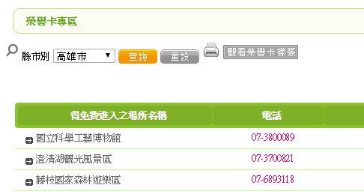
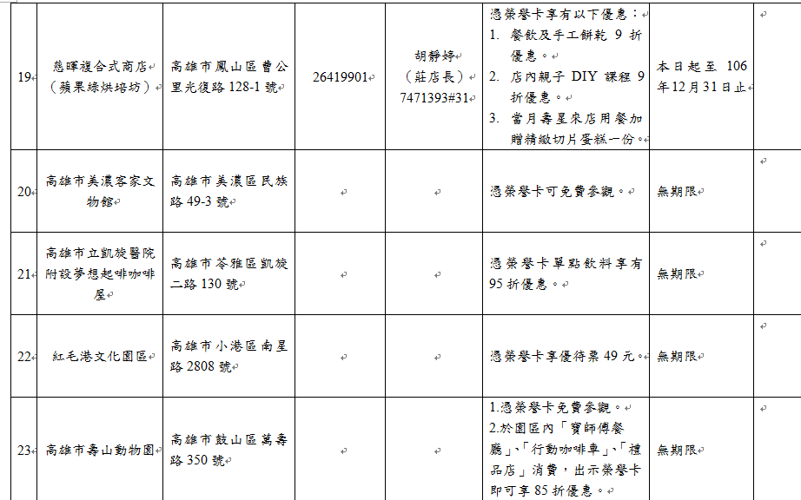

Slide 34
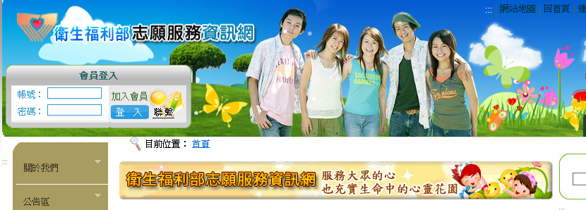
志工運用單位將其志工個人資料、服務、訓練時數等建入「衛生福利部志願服務資訊整合系統」（運用單位登錄後台），志工即可透過「衛生福利部志願服務資訊網」（志工使用介面），可查詢個人服務時數、訓練時數等個人服務相關資料。(網址http://vol.moi.gov.tw)

Slide 35
志願服務法釋義彙集
【一、志願服務紀錄冊疑義】
【二、訓練課程疑義】
【三、志願服務法適用範圍疑義 】
【四、志工召募疑義】
【五、服務時數及年資計算疑義】
【六、榮譽卡疑義】
【七、保險疑義】
【八、志願服務團隊疑義】
【九、其他疑義】

Slide 36
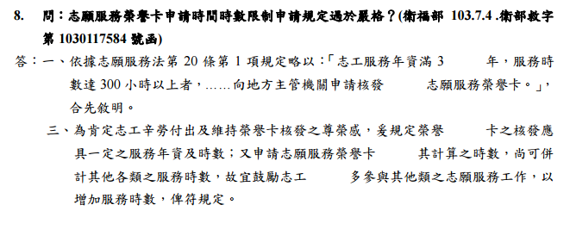

Slide 37
您的加入
讓世界更美好!
謝謝您的聆聽!

